Slide 1
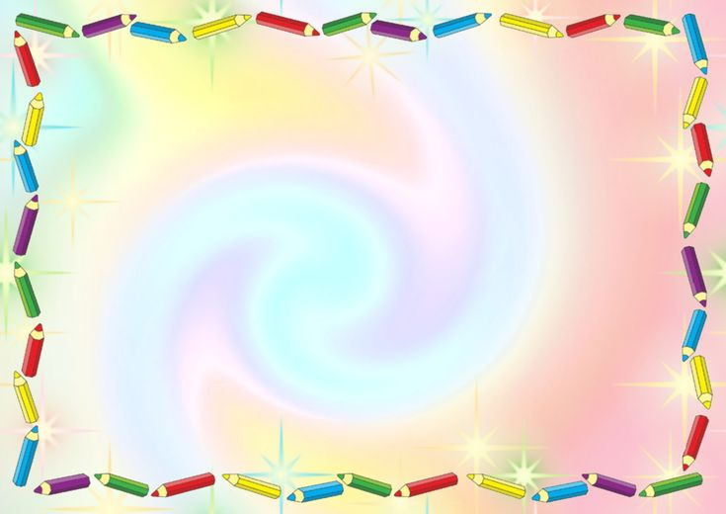
МБДОУ д/с №5 «Родничок»
комбинированного вида с. Сарыг-Сеп
Дистанционное обучение
2 неделя (с 11 по 17 марта 2024г.)
2 младшая группа
длительность занятия 15 минут
Тема: «Профессии наших мам»
Воспитатели: Салчак С.С.
Кундуу Б.Р.
Кужугет К.К.
Салчак А.М.

Slide 2
Уважаемые родители!
Во время деятельности с ребенком,
сделайте пожалуйста фотографии.
Отправить фотографии можно в группу вайбер или лично воспитателю.

Slide 3

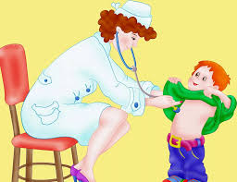
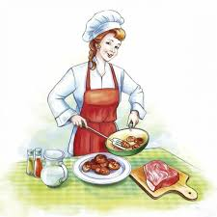
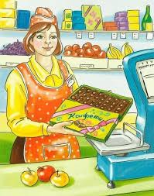

«Профессии наших мам»
Загадайте детям загадки
Кто пропишет витамины?
Кто излечит от ангины?
На прививках ты не плачь
— Как лечиться, знает (врач)
Эта тетя в колпаке, с поварешкою в руке,
Она готовит нам обед, кашу, щи и винегрет (повар)
На витрине все продукты:
Овощи, орехи, фрукты.
Помидор и огурец
Предлагает… (продавец)
Громко прозвенел звонок,
В классе начался урок.
Знает школьник и родитель –
Проведет урок… (учитель)
Расскажите ребенку кем вы работаете?

Slide 4
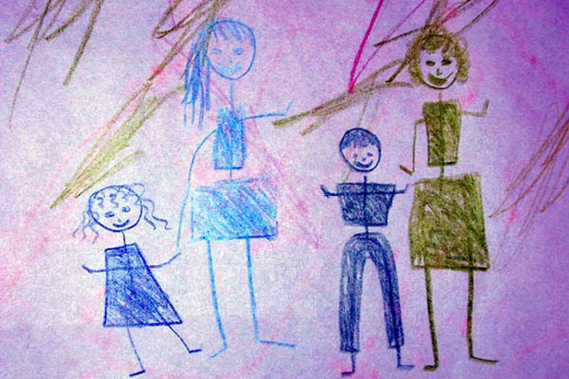
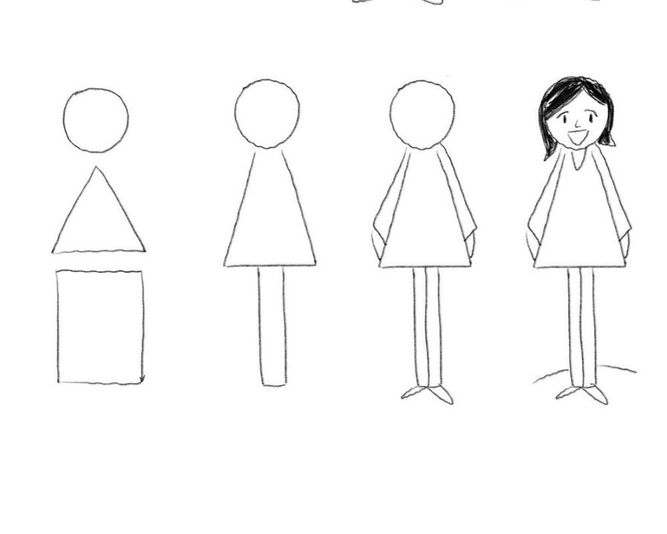
Нарисуем маму.
Нам понадобятся: листок бумаги, цветные карандаши и веселое настроение.

Slide 5
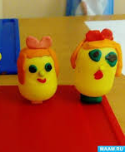
Лепим маму.
Нам понадобится капсула от киндера-сюрприза, пластилин, доска для лепки, стек.

Slide 6
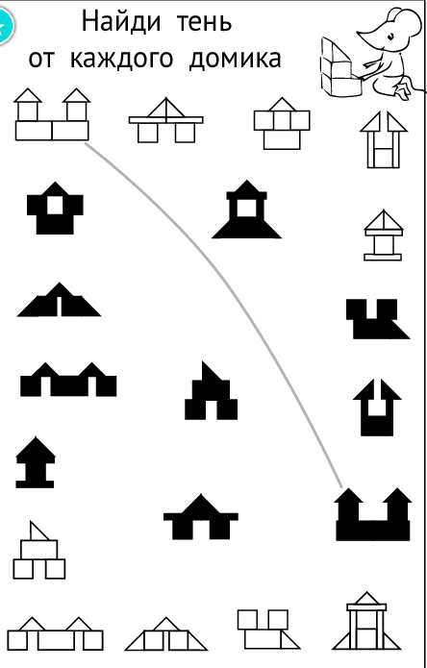

Slide 7
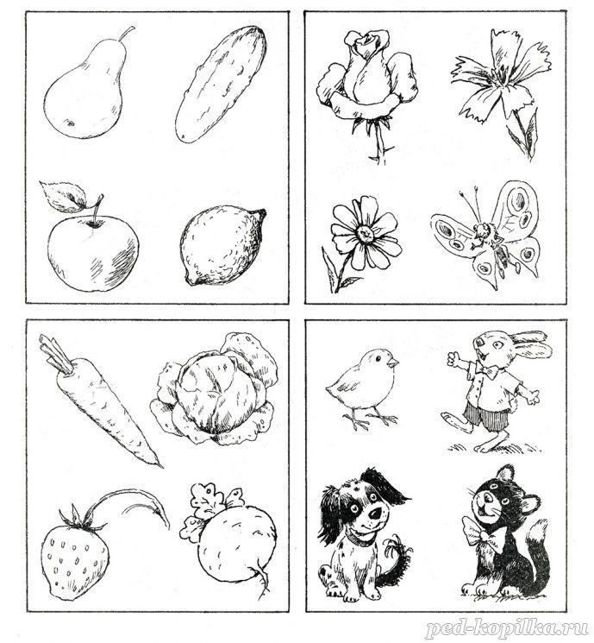
Найди что лишнее

Slide 8
СПАСИБО
ЗА ВНИМАНИЕ!

